Slide 1
計算機網路
暑修版

Slide 2
LAB 2
Socket Programming
Simple Web Server
Testing Simple Web Server
Final Project Requirements

Slide 3
Socket Programming(1/3)
Socket Programming採用Server/Client（以下簡稱S/C架構)的架構來實作，所以下面列出幾個簡單觀念先了解後會更快上手
S/C架構下的程式進行通訊，Server端需要提供一個固定位置（一個IP:Port)，Client要連接就要先知道這位置
因為port是用來辨識電腦上每個獨立的服務，每個不同的服務所使用的port就會不同
可用的port範圍從0~65536，前1024個port是TCP/IP欲留著給一些特定協定使用（例如：HTTP=80, FTP=21），所以程式的port只能使用大於1024之後的整數

Slide 4
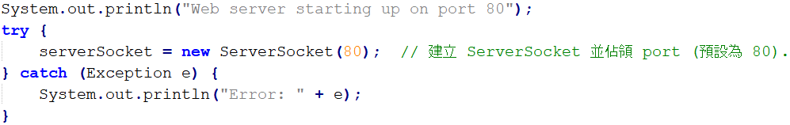
Socket Programming(2/3)
在Java當中S/C架構就是對應到ServerSocket和Socket兩個物件
Server端用ServerSocket.listen()來監聽Client端
Client端用Socket和Server端做連接，Server端用ServerSocket.accept()來取得和Client端連線的Socket物件

Slide 5
Socket Programming(3/3)
當Server和Client連接後，就可以用socket.getInputStream()和socket.getOutputStream()來做資料的讀寫傳輸
最後資料傳遞完後，記得要呼叫socket.close()來關閉所有使用到的Sockets

Slide 6
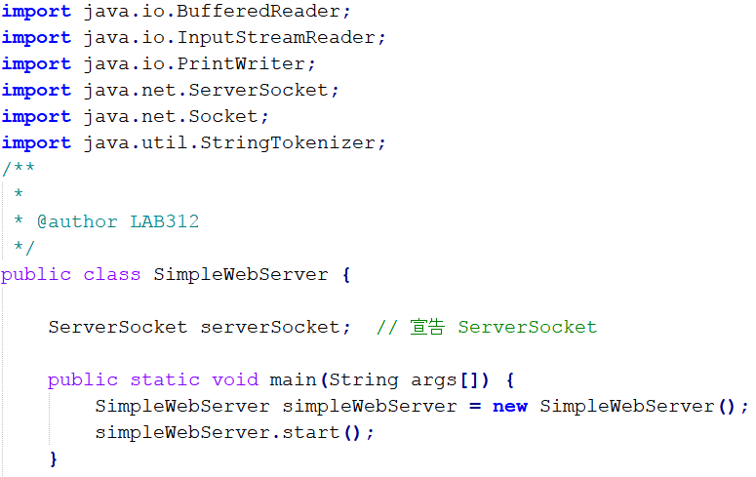
Simple Web Server (1/4)

Slide 7
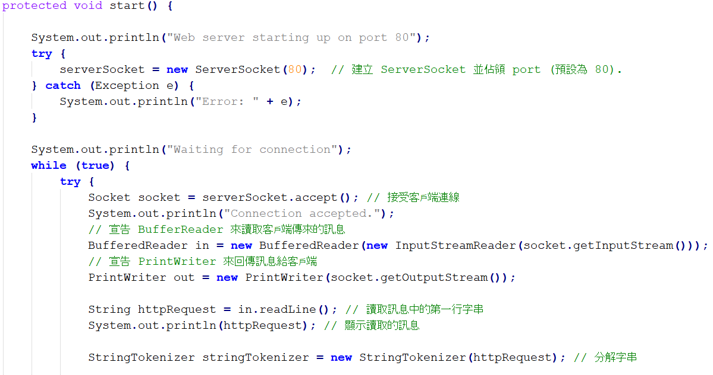
Simple Web Server (2/4)

Slide 8
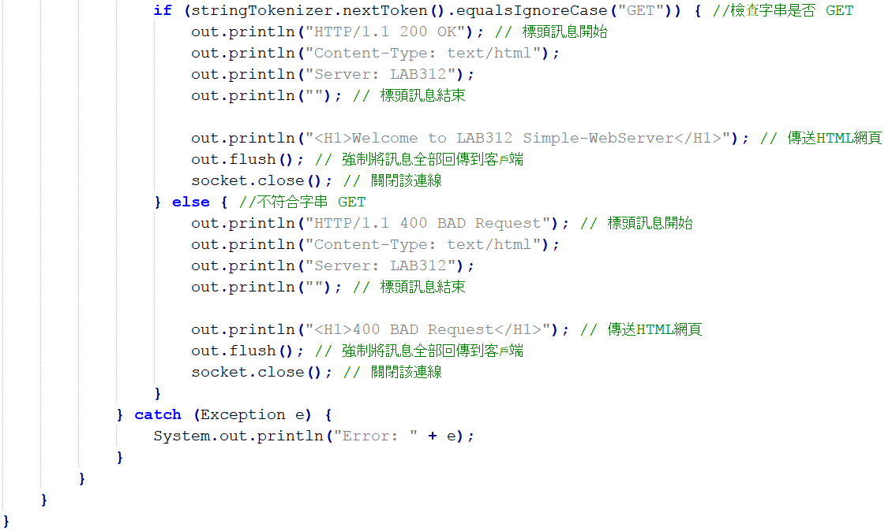
Simple Web Server (3/4)

Slide 9
Simple Web Server (4/4)
這個 Simple Web Server
在 localhost:port 80 監聽 Client 的連線要求
Client 要求 GET 會回傳 200 OK
GET 以外的回傳 400 Bad Request
200 OK 或 400 Bad Request 都屬於 HTTP狀態碼
HTTP狀態碼
1XX 信息
2XX 成功
3XX 重定向
4XX 客戶端錯誤
5XX 服務端錯誤

Slide 10
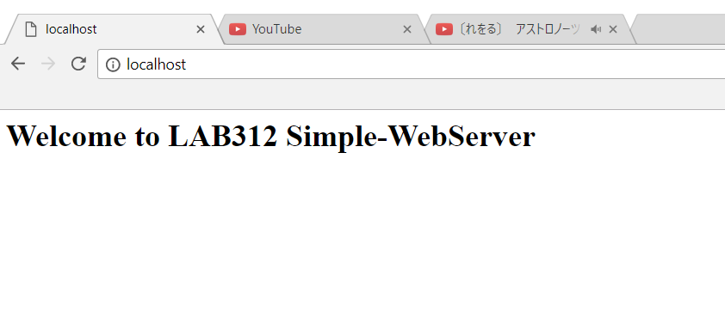
Testing Simple Web Server (1/4)
打開瀏覽器輸入網址 localhost

Slide 11
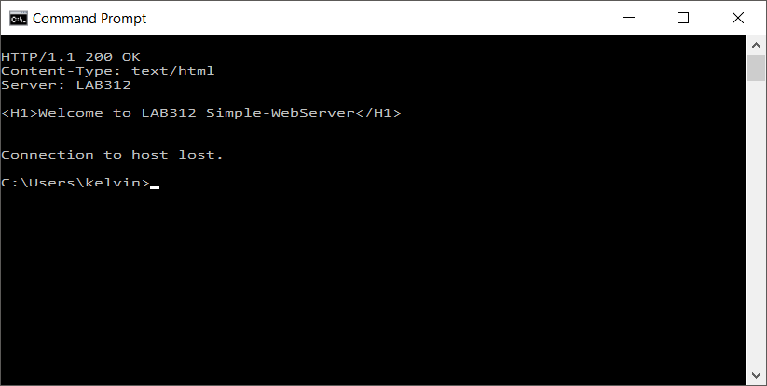
Testing Simple Web Server (2/4)
利用「telnet localhost 80」 傳送 GET 請求

Slide 12

Testing Simple Web Server (3/4)
GET 以外的請求

Slide 13
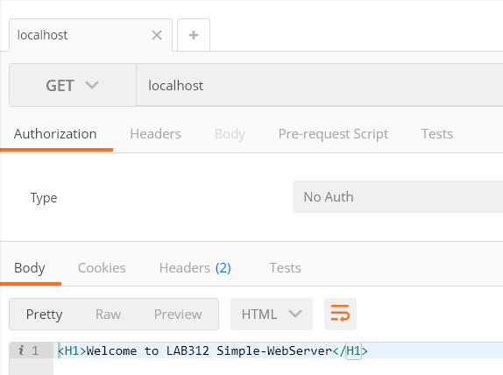
Testing Simple Web Server (4/4)
Google Chrome 「postman」
Firefox 「HttpRequester」

Slide 14
Final Project Requirements (1/2)
Handles Get, Head, Put, Delete HTTP requests
Set a Cookie for a user during their first visit to your website
Create a HTTP response
Header lines + file
Sends the HTTP response to client
Need to care for error code (200, 301, 400, 404, 505)
301, return to the homepage
301, provide a hyperlink to your homepage

Slide 15
Final Project Requirements (2/2)
After creating the web server, users can use a browser (Google Chrome, Firefox, IE etc.) to view your website
Send your code to Tina (ieman7@Hotmail.com) before 7/24 midnight
Demo your web server during the final day on the 7/25 (1PM~5PM)

